Slide 1
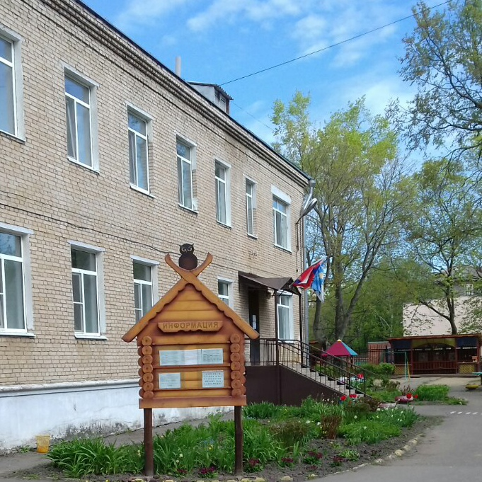
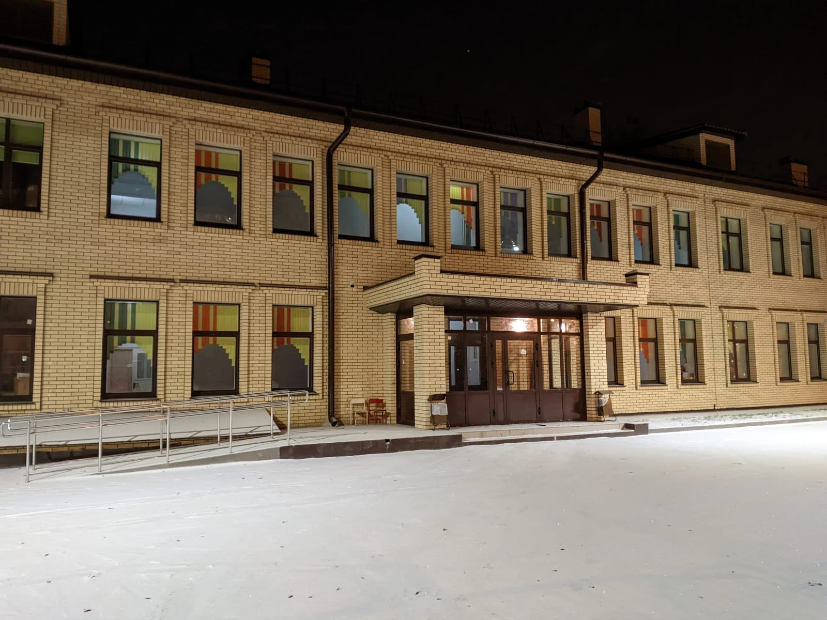
МБОУ «Средняя общеобразовательная школа № 1»
(дошкольное подразделение №1, ул. Зелёный пер, д. 25А дошкольное подразделение №2 , ул.Валовая , д. 23 )
Московская область, Сергиево-Посадский городской округ
Дошкольное подразделение №1,
ул. Зелёный пер, д. 25А
Дошкольное подразделение №2 ,
ул.Валовая , д. 23
Здесь мечтают и играют,
Чудеса кругом творят!
Друзей в гости приглашают,
О секретах говорят.

Slide 2
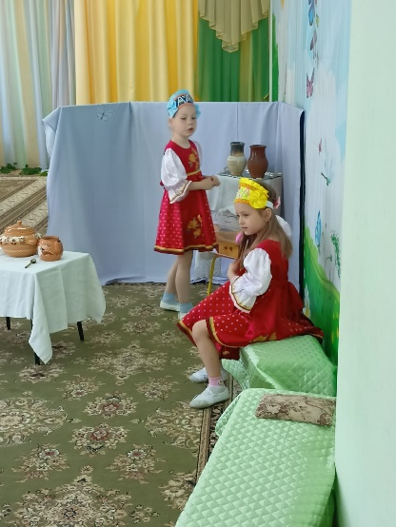
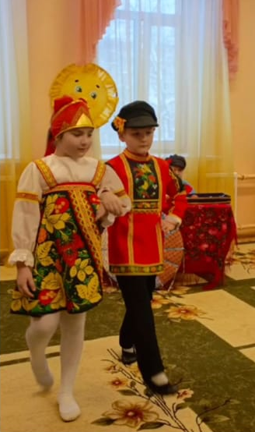
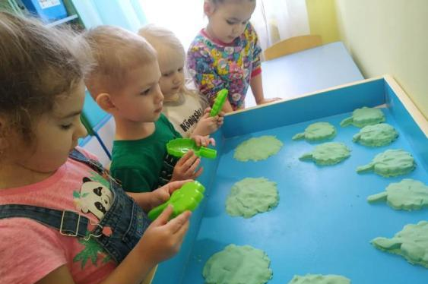
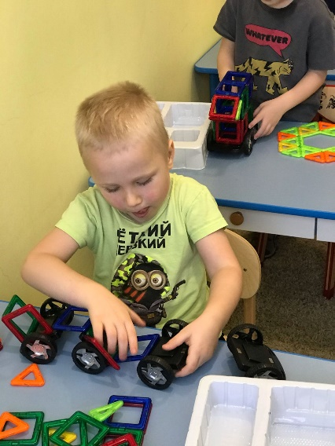
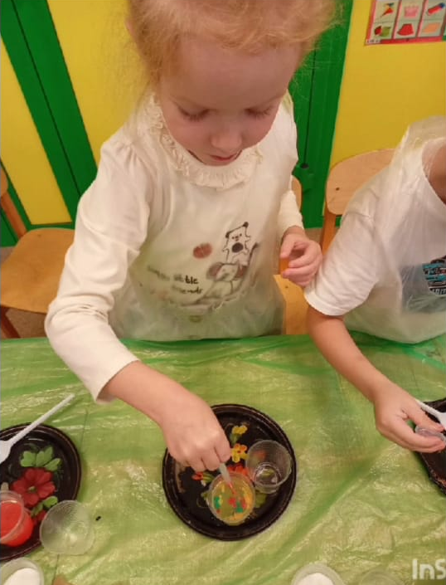
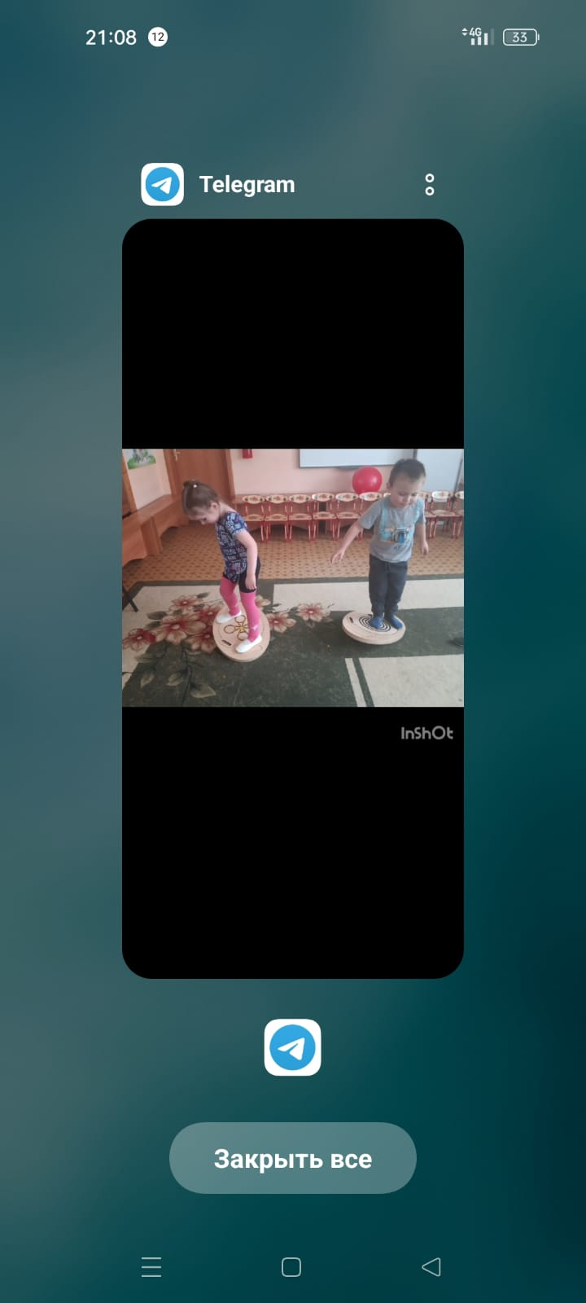
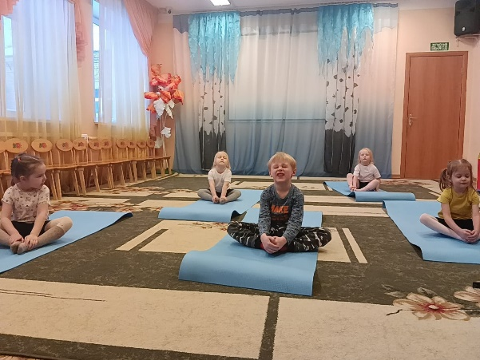
Дополнительное образование
В детском саду развита система дополнительного образования :
В течение учебного года проводится кружковая работа: 1.Логоритмика 2. Кружок по экспериментированию 3. Нетрадиционные методы рисования 4.Волшебный мир театра 5.Бейби-йога 6.ЛЕГО-конструирование | В летний период проводятся кружки: 1.Волшебный мир театра 2.Волшебная кисточка 3.Здоровячок 4.Волшебный конструктор

Slide 3
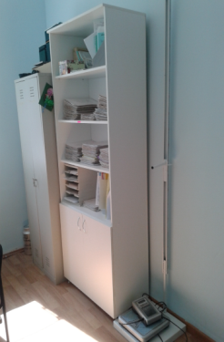
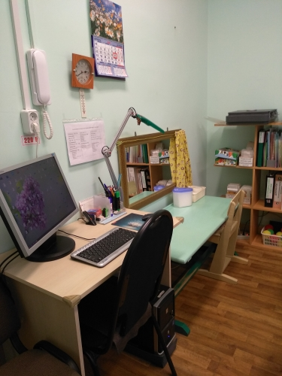
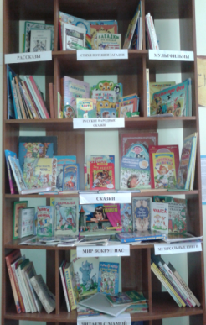
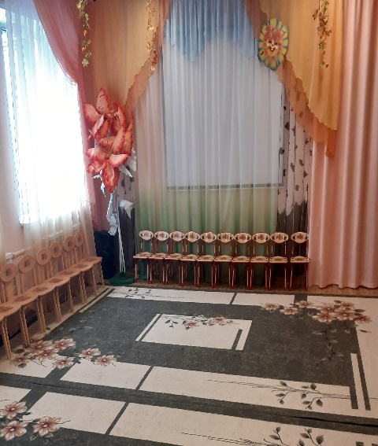
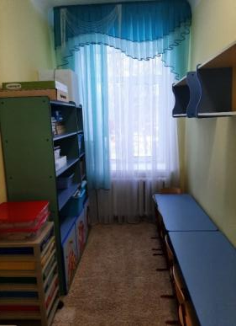
Материально-техническое обеспечение и оснащенность образовательного процесса дошкольного подразделения
(ул. Зеленый переулок, д 25 А)
В детском саду создана благоприятная предметно-пространственная развивающая среда, созданы все условия для гармонического развития ребенка дошкольного возраста. Предметная образовательная среда соответствует не только основным принципам построения развивающей среды в ДОУ, но и реализуемой в ДОУ образовательной программе.
Медкабинет
Логопедический кабинет
Библиотека
Музыкальный зал
Сенсорная комната

Slide 4
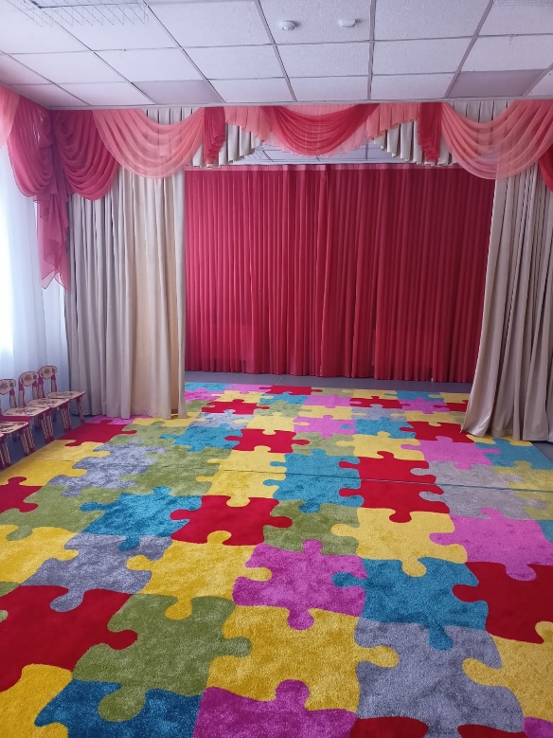
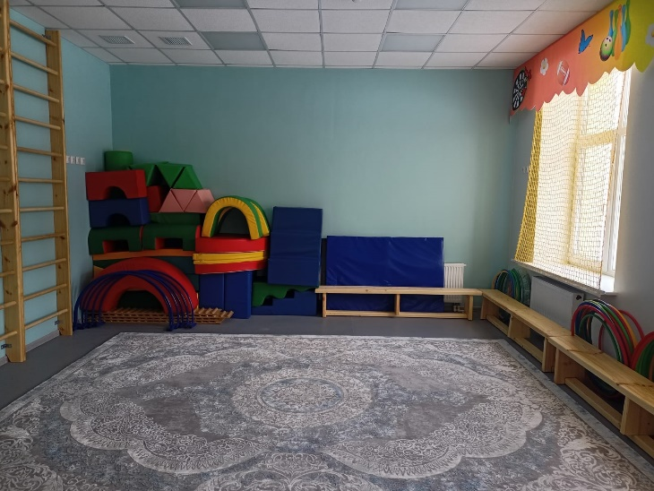
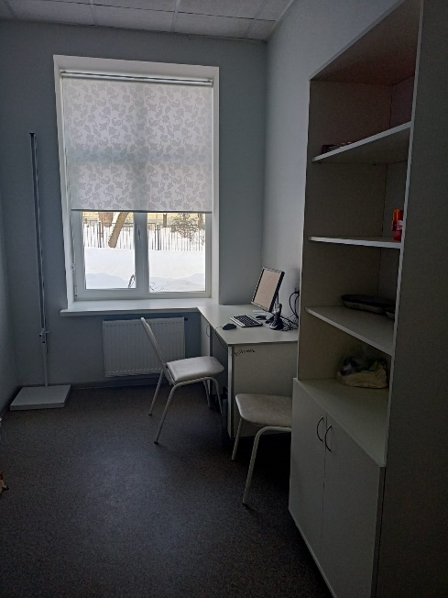
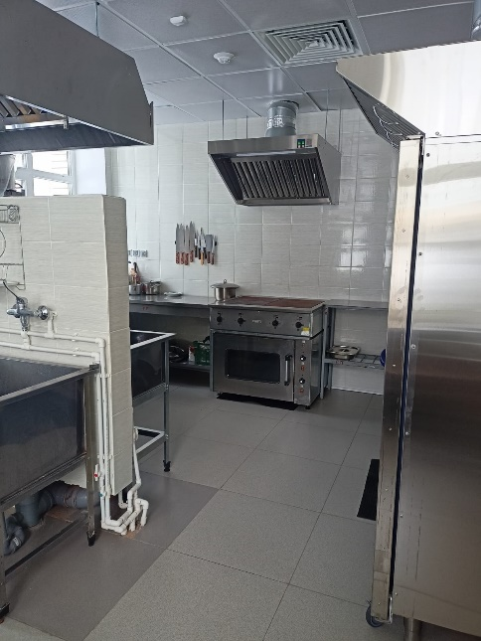
Материально-техническое обеспечение и оснащенность образовательного процесса дошкольного подразделения
(ул. Валовая, д 23)
Физкультурный зал
Музыкальный зал
Медкабинет
Пищеблок

Slide 5
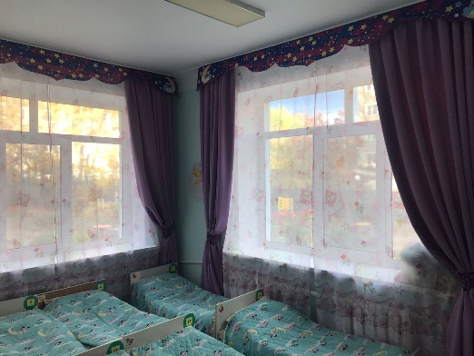
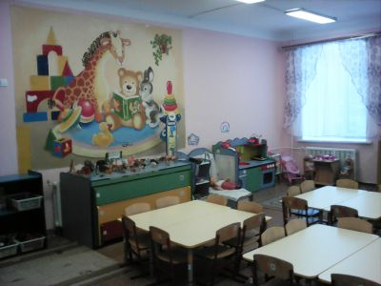
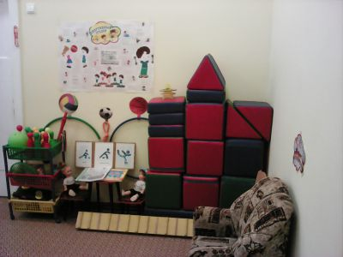
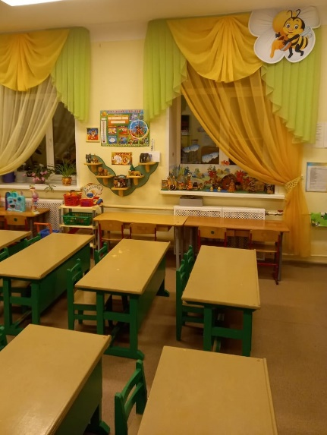
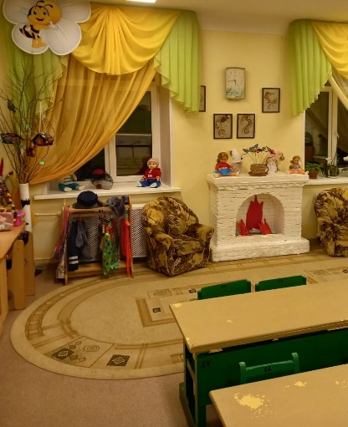
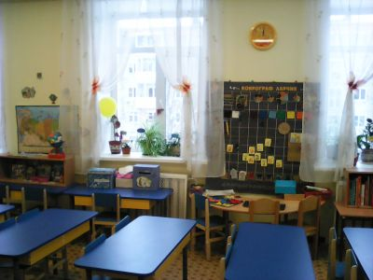
Групповые помещения обеспечены мебелью и игровым оборудованием в достаточном количестве, оснащены разнообразными играми, пособиями и материалами, ориентированными на интеллектуальное, познавательное, личностное и физическое развитие ребенка
(Дошкольное подразделение №1, ул Зеленый переулок, д.25 А)

Slide 6
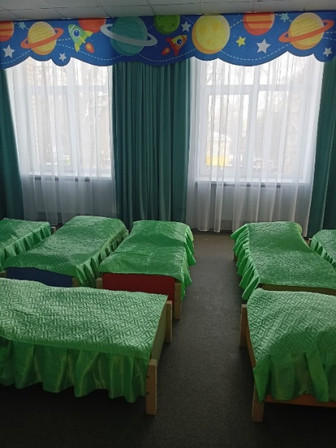
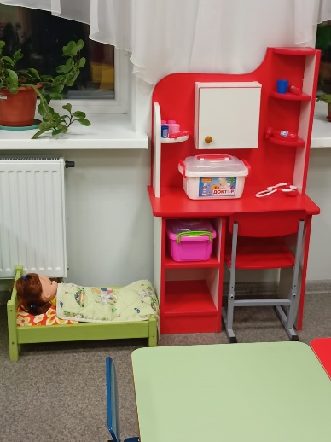
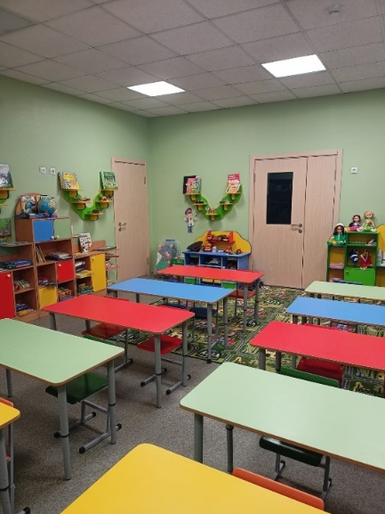
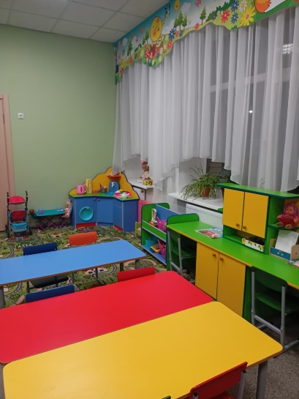
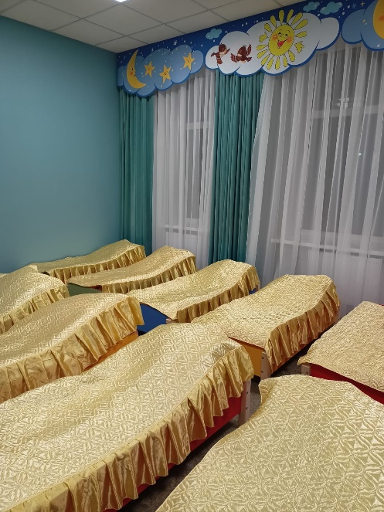
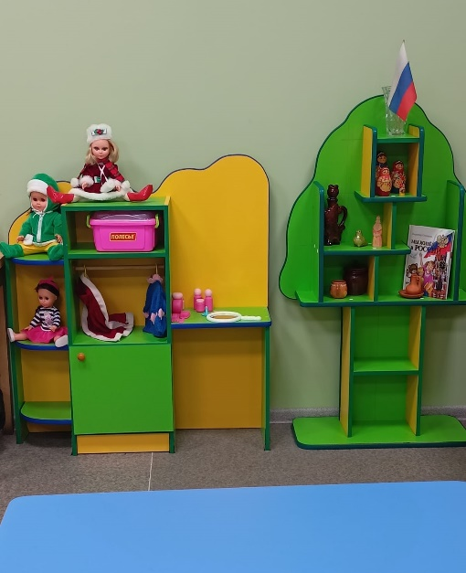
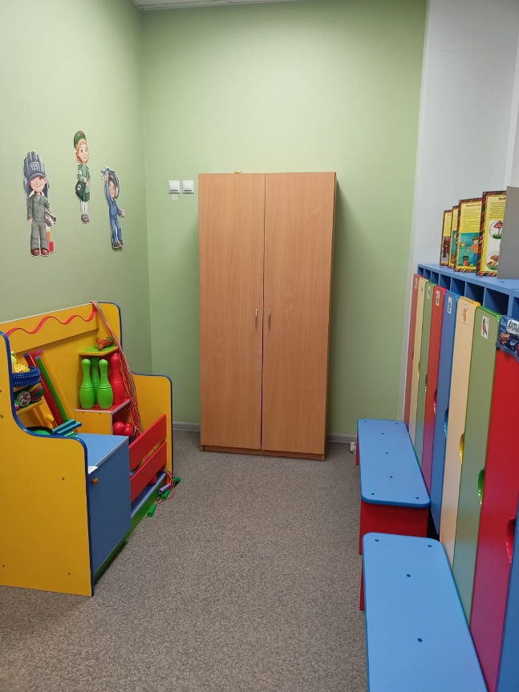
Дошкольное подразделение №2, ул. Валовая , д.23

